Slide 1

자연어 처리의 시작
중급세션 박지현

Slide 2

목차
1 자연어 처리 개요
2 자연어 처리와 벡터
01 자연어 처리 활용 분야와 트렌드
03 Word2Vec
02 기존의 자연어 처리 기법
04 Glove

Slide 3

01 자연어 처리 활용 분야와 트렌드
자연어 처리 개요

Slide 4

자연어 처리 활용 분야와 트렌드
NLP 주요 Task
1. Natural Language Understanding(NLU): 컴퓨터가 주어진 단어, 문단을 이해하는 것
2. Natural Language Generation(NLG): 자연어를 상황에 따라 적절히 생성하는 것
분야
1. NLP: low-level parsing, Word and phrase level, Sentence level, Multi-sentence and paragraph level
2. Text Mining: 트렌드 분석 / 유용한 정보 추출 / 문서 군집화 / 사회과학적 연구
3. Information retrieval: 검색 기술 연구 / 추천 시스템

Slide 5
자연어 처리 활용 분야와 트렌드
NLP 트렌드
Word Embedding: 주어진 텍스트 데이터를 숫자로 변환하는 과정
문장 구성 요소의 순서 정보(시퀀스)에 특화된 모델: RNN
2017 ‘Attention is all YOU need’: self attention 구조를 가진 transformer 모델 등장
자가지도 학습 모델: self attention 모듈을 계속 쌓아나가 크기를 키운 모델. Ex) BERT, GPT
GPU 리소스를 많이 사용한다는 단점

Slide 6
02 기존의 자연어 처리 기법
자연어 처리 개요

Slide 7

기존의 자연어 처리 기법
Bag-Of-Words
Example sentence: “John really really loves this movie”
Constructing the vocabulary containing unique words: 중복된 단어를 제거하고 단어를 뽑아낸다.
Vocabulary: {"John", "really", "loves", "this", "move", "Jane", "likes", "song"}
(2) Encoding unique words to one-hot vectors: 각각의 word를 categorical variabl로 보고 차원이 8인 one-hot vector로 표현
John: [1 0 0 0 0 0 0 0] really: [0 1 0 0 0 0 0 0] loves: [0 0 1 0 0 0 0 0] this: [0 0 0 1 0 0 0 0] movie: [0 0 0 0 1 0 0 0] Jane: [0 0 0 0 0 1 0 0] likes: [0 0 0 0 0 0 1 0] song: [0 0 0 0 0 0 0 1]
단어쌍 간 유클리드 거리는 $\sqrt{2}$, 내적값은 0으로 모두 동일하다. 단어의 의미에 상관없이 모두가 동일한 관계를 가진다.

Slide 8
기존의 자연어 처리 기법
Bag-Of-Words
Example sentence: “John really really loves this movie”
John: [1 0 0 0 0 0 0 0] really: [0 1 0 0 0 0 0 0] loves: [0 0 1 0 0 0 0 0] this: [0 0 0 1 0 0 0 0] movie: [0 0 0 0 1 0 0 0] Jane: [0 0 0 0 0 1 0 0] likes: [0 0 0 0 0 0 1 0] song: [0 0 0 0 0 0 0 1]
(3) 문장/문장을 one-hot vector의 합으로 나타낼 수 있다.
- Sentence 1: John + really + really + loves + this + movie: [1 2 1 1 1 0 0 0]
- Sentence 2: Jane + really + likes + this + song: [0 1 0 1 0 1 1 1]

Slide 9
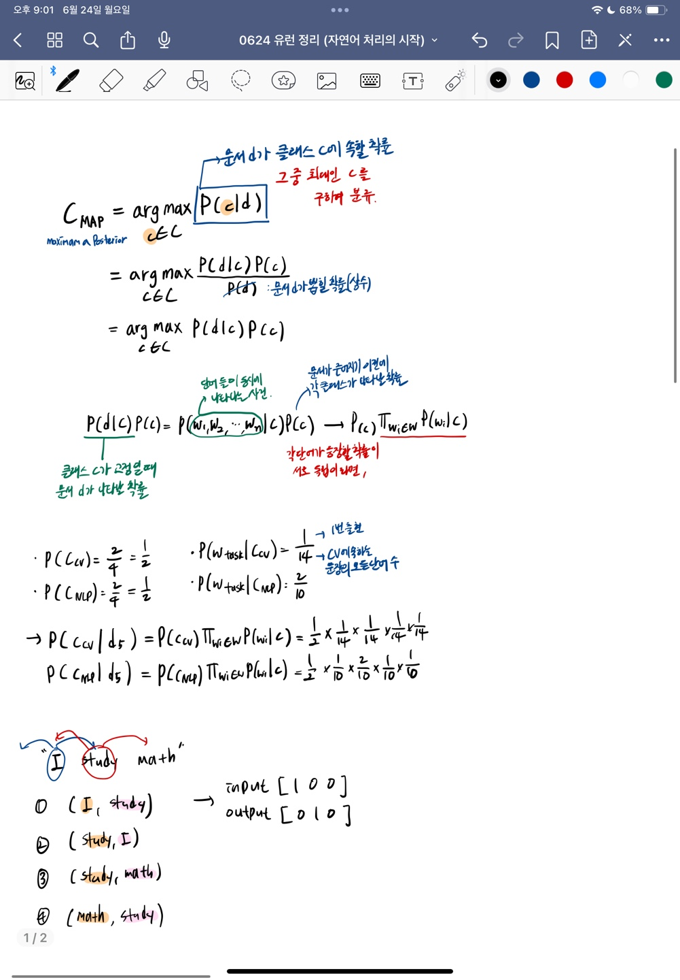
기존의 자연어 처리 기법
Naïve Bayes Classifier
: Bag-Of-Words 벡터로 나타낸 문서를 정해진 클래스 중 하나로 분류하는 방법
c: 클래스, d: 문서
각 단어가 등장할 확률이 서로 독립이라면 P(d|c)는 P(w|c)(각 단어들이 출현하는 확률)의 곱으로 나타낼 수 있다.
-> P(w|c)를 구하자

Slide 10
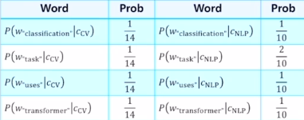
기존의 자연어 처리 기법
Naïve Bayes Classifier
Data | Doc(d) | Document (words, w) | Class (c)
Training | 1 | Image recognition used convolutional neural networks | CV
 | 2 | Transformers can be used for image classification task | CV
 | 3 | Language modeling uses transformer | NLP
 | 4 | Document classification task is language task | NLP
Test | 5 | Classification task uses transformer | ?
CV, NLP 두 클래스 중 한 곳으로 분류하는 과정
Test 문장의 각 단어들이 Training 1~4번 문장에 몇 번 등장했는지를 조건부 확률로 계산

Slide 11
기존의 자연어 처리 기법
Naïve Bayes Classifier
= 0.000013
= 0.0001
-> Test문장은 NLP로 분류

Slide 12
Word Embedding (1)
03 Word2Vec
자연어 처리와 벡터

Slide 13
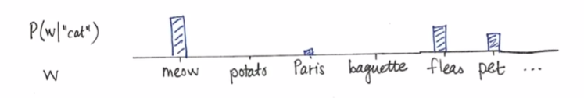
Word2Vec
Word Embedding: 자연어의 기본 정보 단위인 단어를 특정 차원의 공간상의 한 점으로 변환하는 것
Ex) 3차원 공간에서 단어를 한 점으로 나타낸다면 ‘cat’ = [1,2,3]의 형태로 대치된다.
모델은 최적의 벡터 표현값을 학습한다.
비슷한 의미를 가지는 단어가 좌표 공간상에 비슷한 위치의 점으로 매핑: 단어간 의미 유사도 표현
Word2Vec
인접한 단어끼리 의미가 비슷하거나 관련성이 높을 것이라는 가정
Idea: 한 단어는 그 주변 단어를 통해 의미를 알 수 있다. “cat”이라는 단어를 학습 시 cat의 주변 단어를 숨긴 채 주변 단어를 예측하며 학습.

Slide 14
Word2Vec
알고리즘
Ex) “I study math.”
① Tokenization ② unique한 단어를 모아 사전 구축 ③ one-hot vector로 단어 표현
④ 각 단어에 대해 앞뒤로 나타난 워드 각각을 input과 output으로 구성(Sliding Window)
⑤ 예측 태스크를 수행하는 2-Layer Neural Network 구축
Window Size: 3
중심 단어의 one-hot vector를 input으로, 양 옆 단어의 one-hot vector를 output으로 하는 순서쌍 구성

Slide 15
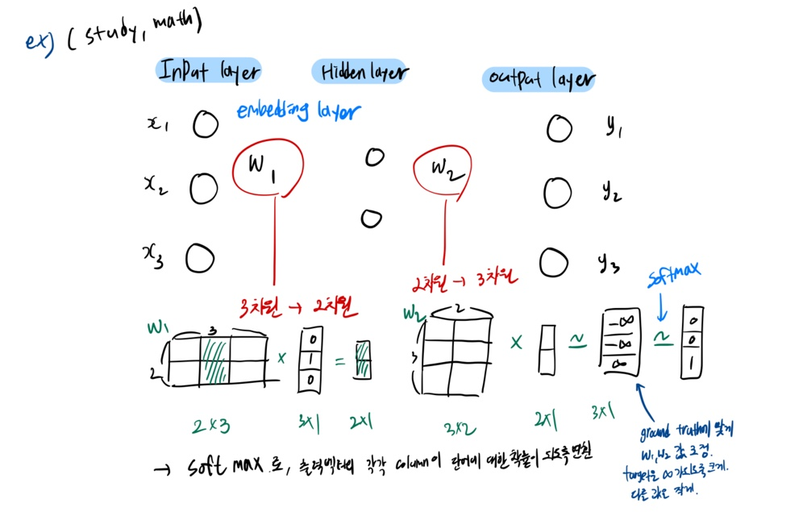
Word2Vec

Slide 16
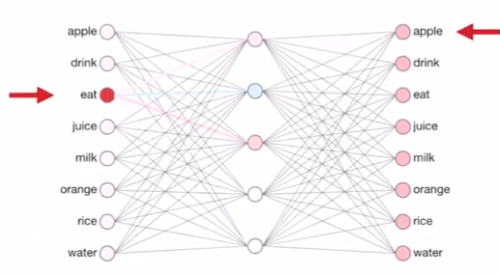
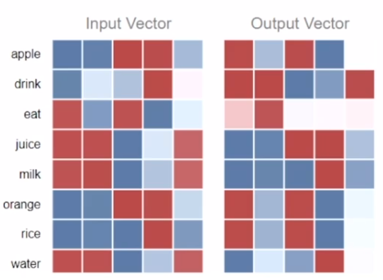
Word2Vec
알고리즘
입력값과 출력값의 내적이 최대한 커지도록 학습
주로 입력 벡터를 최종 결과 벡터(워드 임베딩 벡터)로 사용
비슷하거나 연관 있는 단어끼리 벡터가 비슷하다.

Slide 17
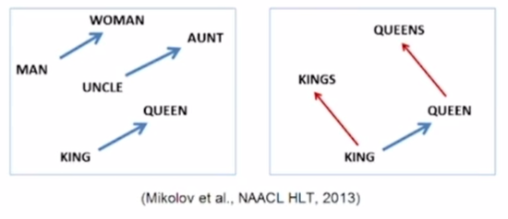
Word2Vec
비슷하거나 연관 있는 단어끼리 벡터가 비슷하다.

Slide 18
Word2Vec
Application
- Word intrusion detection: 여러 단어 중 나머지 단어와 의미가 가장 다른 것을 찾는 것.
Machine translation: 단어 유사도 학습. 번역 성능을 더 높인다.
Sentiment analysis: 감정분석, 긍정/부정 분류를 돕는다.
Image Captioning: 이미지의 특성을 추출하여 문장으로 표현하는 태스크

Slide 19
Word Embedding (2)
04 GloVe
자연어 처리와 벡터

Slide 20
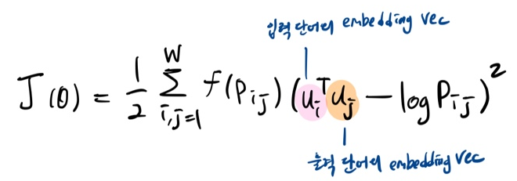
GloVe
Word2Vec와의 차이점
- GloVe: 입력 출력 쌍에 대해, 그 두 단어의 윈도우 내 동시 등장 횟수를 사전에 계산한 후 입력 word와 출력 word의 embedding 벡터의 내적값과 log(동시 등장 횟수)의 차이를 줄여 나간다.
어떤 단어쌍이 동시 등장하는 횟수(Ground Truth)를 미리 구하여 Word2Vec보다 중복 계산의 횟수를 줄임
보다 적은 수의 데이터에서도 잘 작동

Slide 21
퀴즈 해설
자연어 처리의 시작

Slide 22
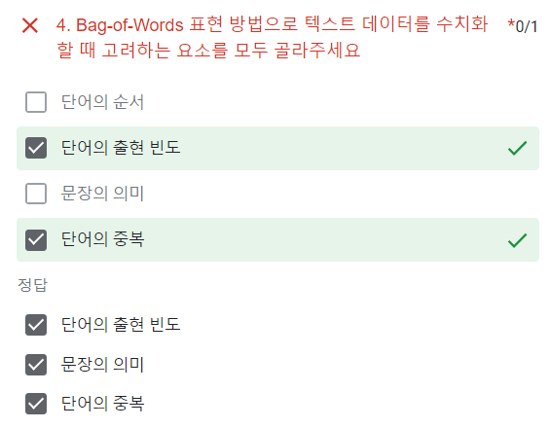
4번
BoW는 중복된 단어는 제외한 후 one-hot vector로 표현한 다음 단어의 출현 빈도를 바탕으로 그 문장이 어느 클래스에 속할지 판단한다.
문장의 의미: ‘단어’간 의미 관계가 표현되지 않는 것일 뿐 최종 BoW 표현은 다른 문장과 구별되는 해당 문장의 의미를 내포한다

